Slide 1
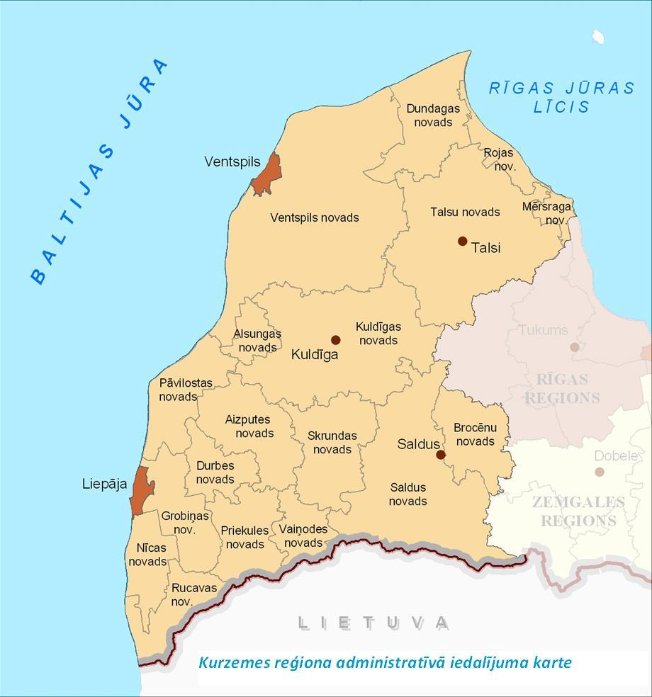
Kurzemes plānošanas reģiona Attīstības programma 2021-2027
Kuldīga, 19.08.2020.
Jana Briede
Kurzemes plānošanas reģiona
Telpiskās plānošanas eksperte

Slide 2
Pašreizējās situācijas raksturojums
Struktūra balstīta uz Kurzeme 2020 struktūru, saglabājot pēctecību
Papildināta ar informāciju par enerģētiku un reemigrāciju
Apkopota un analizēta informācija visās jomās, ciktāl tas šobrīd iespējams (ATR ietekme, plānošanas reģionu funkcijas, statistikas trūkums, nozaru pamatnostādņu un vadlīniju trūkums, Covid pandēmijas ietekme u.c.)
Veikts plānoto darbību izvērtējums
Sagatavots KPR pašvaldību attīstības vīziju, stratēģisko mērķu, prioritāšu, rīcības virzienu un specializāciju apkopojums un analīze, izmantojot IAS un AP (atšķirīga situācija – gan IAS, gan AP ir atšķirīgiem laika periodiem)

Slide 3
Tematiskās darba grupas
Kultūra – 1.jūlijs, Rojā
Labklājība un sociālie pakalpojumi – 14 jūlijs, Kuldīgā;
Transporta un infrastruktūras attīstība – 29. jūlijs, Liepājā;
Izglītība – 12. augusts, Saldū;
Vide un daba – 26. augusts, Kolkā;
Pilsēta, lauki un piekraste – 16. septembris;
Ekonomika un tūrisms – 30. septembris;
Pārvaldība – 14. oktobris

Slide 4
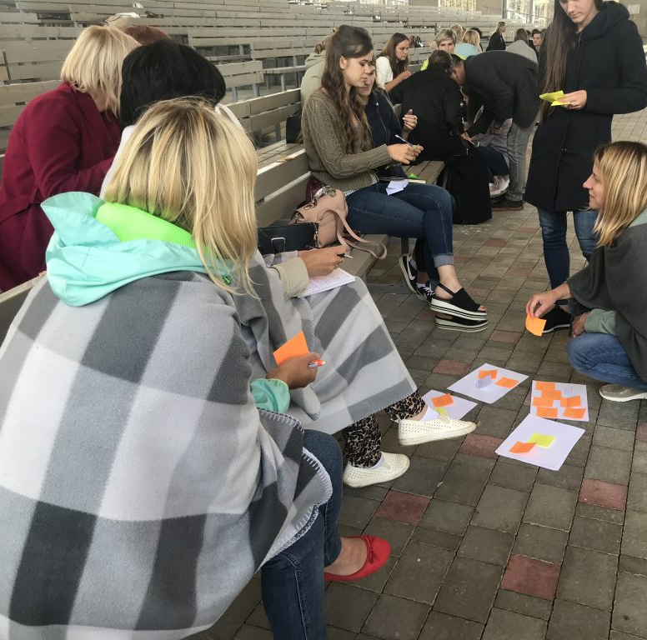
Kultūra (Roja)
50 dalībnieki
Sadarbība starp kultūras iestādēm reģionā, kultūras pasākumu speciālizācija, pieredzes apmaiņa, radošo industriju atbalsta platforma, kultūras mantojuma potenciāla izmantošana, konkurētspjīgs atalgojums

Slide 6
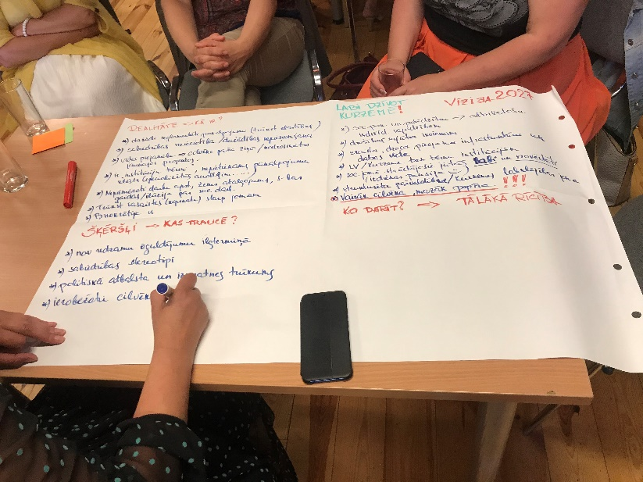
Labklājība un sociālie pakalpojumi (Kuldīga)
45 dalībnieki
Izstrādāt ilgtermiņ stratēģiju, kas balstās uz reālām vajadzībām, augstāks atalgojums sociālās jomas speciālistiem, profesijas prestižs, IT un e-pakalpojumu attīstība, stiprināt sadarbību ar NVO, sadarbība un pieredzes apmaiņa starp novadiem.

Slide 8
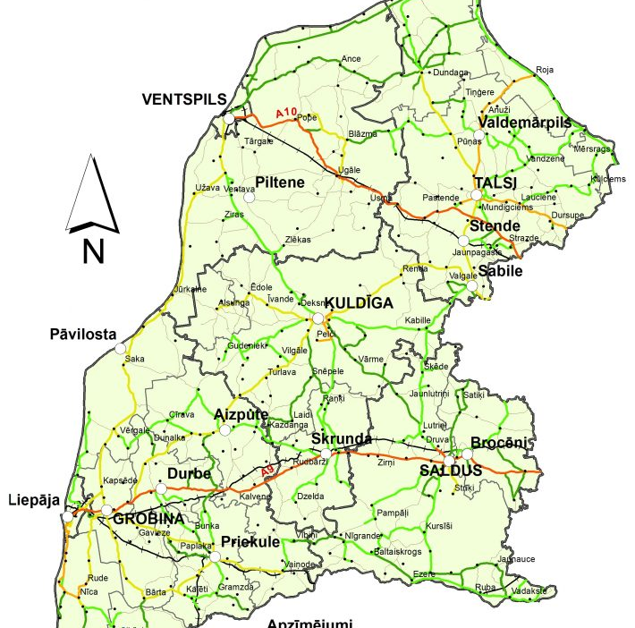
Transports un infrastruktūra (Liepāja)
30 dalībnieki
Sakaru nodrošinājums – teritoriāli orientēts, Informācijas sistēmu
uzlabošana, IT prasmju uzlabošana, apzināt un sakārtot slēgtās dzelzceļa līnijas, veloceliņi – velotīkls, Mobilitātes punktu
izveide apdzīvotās vietās, sabiedriskā transporta efektivitātes uzlabošana

Slide 10
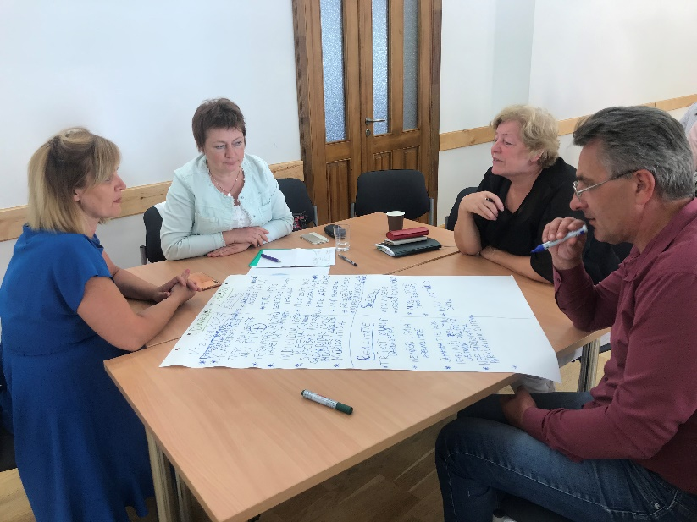
Izglītība (Saldus)
30 dalībnieki
Kvalitatīva un pieejama izglītība, profesionāls pedagoģiskais
atbalsta personāls, darba tirgus pieprasījumam atbilstošs
piedāvājums, integrēta karjeras
Izglītība, uzņēmēju iesaistīšanās, Individualizēta pieeja, spēcīgas
nozaru sadarbības, profesionālās
Izglītības augstāks prestižs, Efektīva sadarbība un pārvaldība visos līmeņos, Pašvaldības un reģioni zina savus
uzņēmējus, darbības virzienus, jomas un attiecīgi raugās, kāds ir to pieprasījums pēc izglītojamiem

Slide 12
Aptauja Laikā no šī gada 1. – 30.jūnijam Kurzemes plānošanas reģions veica Kurzemes iedzīvotāju un uzņēmēju aptauju
Aptauju kopā aizpildīja 240 respondenti, no tiem 200 sievietes (83,3 %) un 40 vīrieši (16,7 %)
92 % respondentu ir vecumā no 26 – 65
no visām Kurzemes reģiona pašvaldībām, tomēr vairākums no respondentiem dzīvo Saldus novadā (39 jeb 16,2 %), Liepājā (38 jeb 15,8 %) un Kuldīgas novadā (36 jeb 15 %)
Lielākā daļa respondentu (112 jeb 46,7 %) pārstāv valsts pārvaldes sektoru (t.sk. pašvaldības), nākamā lielākā daļa 26, 3 % ir darba ņēmēji, kuriem seko komersanti (10,4 %), skolnieki (5 %) un NVO (2,9 %)

Slide 14
Aptauja Laikā no šī gada 1. – 30.jūnijam Kurzemes plānošanas reģions veica Kurzemes iedzīvotāju un uzņēmēju aptauju
Aptaujā 82 % respondentu norādījuši, ka lepojas ar savu dzīvesvietu, un 64 % uzskata, ka esošie dzīves apstākļi ir pietiekami augstā līmenī.
Respondenti uzsver, ka svarīgi ir veidot mājokļus ārpus pilsētām, lai veicinātu gan veselīgu dzīves veidu, gan zaļo domāšanu, kā arī aicina izglītot sabiedrību par pašiniciatīvu, savas vides un apkārtnes veidošanu, norādot, ka ir būtiski sniegt atbalstu NVO aktivitātēm (Kopiena)
Mazāk kā puse jeb 45 % aptaujāto norāda, ka sabiedriskais transports ir nozīmīgs viņu mobilitātei. 30 % respondentu vēlējušies labākas mobilitātes iespējas uz reģionu centriem, savukārt 40 % – labākus lauku teritoriju un pilsētu savienojumus.
65 % aptaujāto norādījuši, ka tuvākajā apkārtnē ir pietiekami laba un daudzveidīga aktivitāšu pieejamība
Vairāk nekā 70 % respondentu uzskata, ka Kurzemes reģionā ir laba vides kvalitāte.
Plašāk https://www.kurzemesregions.lv/kurzemnieki-lepojas-ar-regiona-dabas-vertibam-un-piederibu-savai-dzivesvietai/

Slide 15
Nākamie soļi
Stratēģiskās sanāksmes (40-60 dal.):
1. stratēģiskā sanāksme - lielais stratēģiskais programmas ietvars un virziens – 4.novembris;
2. stratēģiskā sanāksme - vidēja termiņa prioritātes un rīcības virzieni (detalizētāk)- 25.novembris.
Rīcības plāna izstrāde - decembris.
1.redakcija – janvāris/februāris
Sabiedriskā apspriešana – februāris/marts
Gala redakcija - maijs

Slide 16
Funkcionālās pilsētteritorijas (5.1.1.SAM) Vietējās teritorijas integrētās sociālās, ekonomiskās un vides attīstības un kultūras mantojuma, tūrisma un drošības veicināšana
Būtisks izaicinājums – saikne starp pilsētām un funkcionālām pilsētteritorijām.
Paaugstināt kapacitāti reģioniem un ATR rezultātā izveidotajām pašvaldībām
Lai risinātu NAP un RPP identificētos izaicinājumus, plānots ES fondu atbalstu fokusēt integrēto attīstības stratēģiju ieviešanai, primāri attīstot pašvaldību uzņēmējdarbības un kultūras pakalpojumu atbalsta infrastruktūru, nodrošinot kultūras mantojuma saglabāšanu, aizsardzību un jaunu funkciju attīstību objektos, atbilstoši teritoriju attīstības plānošanas dokumentos noteiktajai teritorijas specializācijai un aktuālajam speciālistu, iedzīvotāju, komersantu pieprasījumam. Plānots atbalsts arī publisko pakalpojumu uzlabošanai atbilstoši iedzīvotāju skaita dinamikai, ieviešot viedos risinājumus pašvaldību funkciju un pakalpojumu efektīvai īstenošanai, vietējo teritoriju attīstībā iesaistīto pušu kapacitātes un administratīvo procesu uzlabošanai, kā arī publiskajai ārtelpai.
6 % no ERAF kopējā finansējuma. Nacionālas un reģionālās nozīmes attīstības centri un to funkcionālo teritoriju pašvaldības.

Slide 17
Darba grupa
Pilsēta, lauki un piekraste – 16. septembris
Diskusija par pašvaldību sadarbības projektiem;
Kritēriji funkcionālo teritoriju noteikšanai.

Slide 18
Darbosimies kopā, lai KPR Attīstības programma būtu patiešām labs pamats Kurzemes attīstībai!
PALDIES!

